Slide 1


Projet : St neHearth
Equipe de développement :
Christopher TRUBLEREAU
Adrien ARTS
Ling-Chun SO
Chao LIN
Alexandre DOUSSOT

Slide 2
Plan
Introduction :
- Rappel du projet
- Organisation
Cas d’utilisation
- Analyse du diagramme de cas d’utilisation
- Détail sur la fiche « Effectuer Achat»
- Détail sur la fiche « Jouer une partie »
Diagramme de classe métier
- Présentation des classes métiers
- Choix effectués

Slide 3
Plan
Diagramme de séquence
- Diagramme de séquence "Effectuer achat"
- Diagramme de séquence "Gérer deck"
- Diagramme de séquence "Jouer partie"
Test de validation
- TV connexion
- TV Effectuer achat
- TV Acheter carte
- TV Jouer partie
Conclusion

Slide 4
Introduction

Slide 5
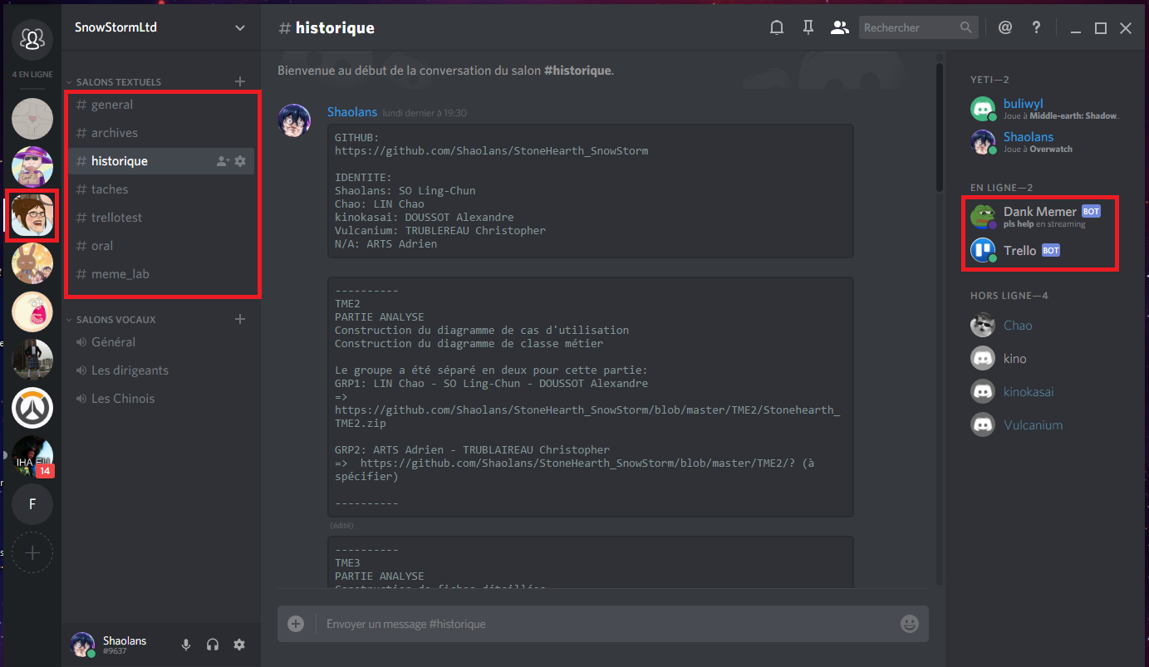
Communication - Discord

Slide 6
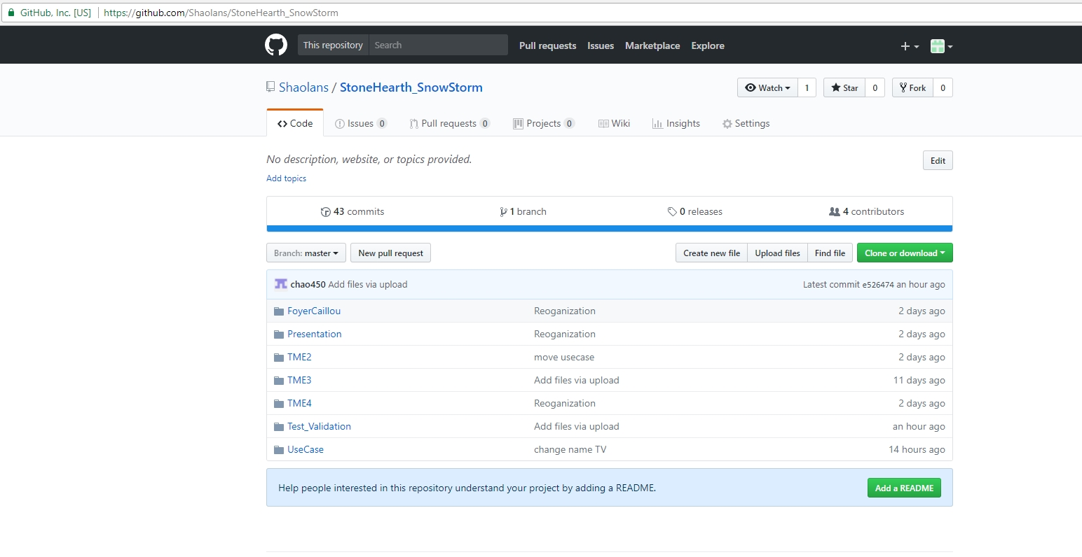
Github

Slide 7
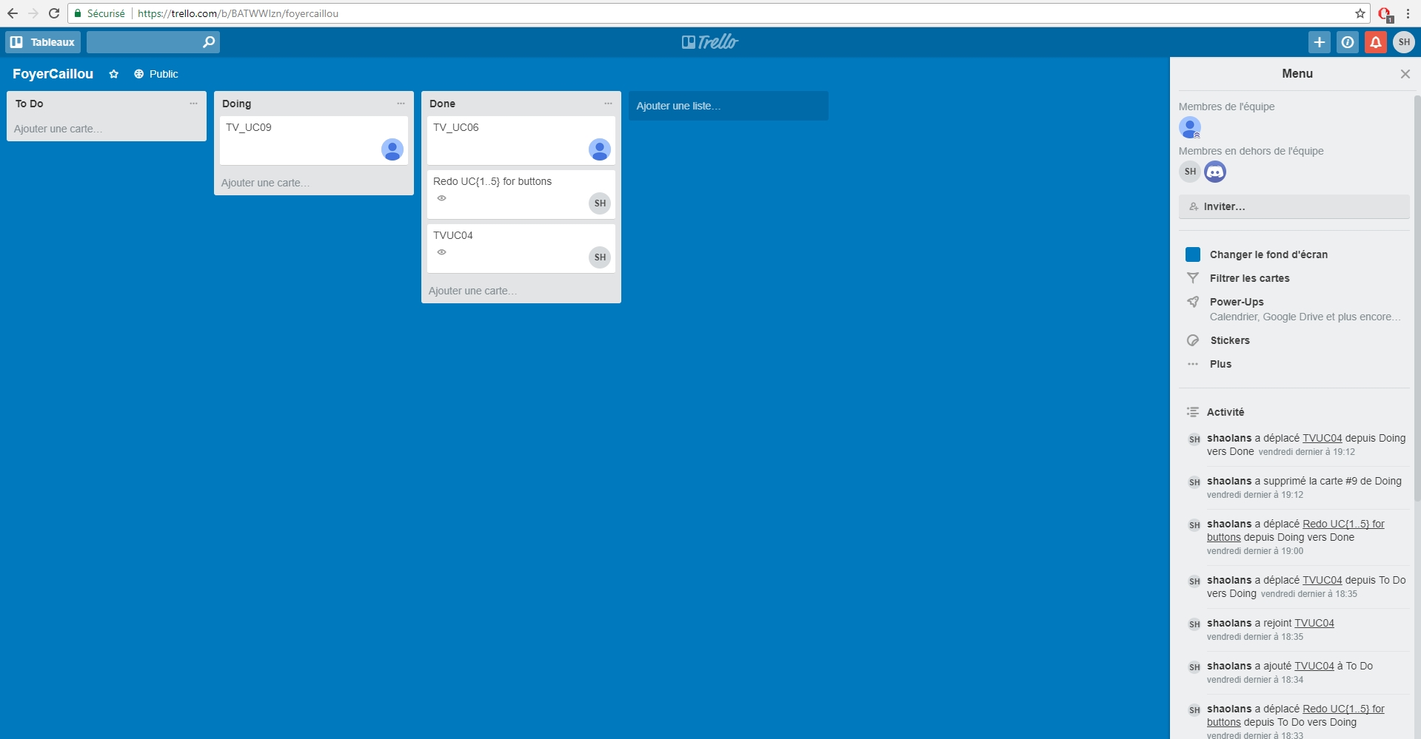
Trello

Slide 8
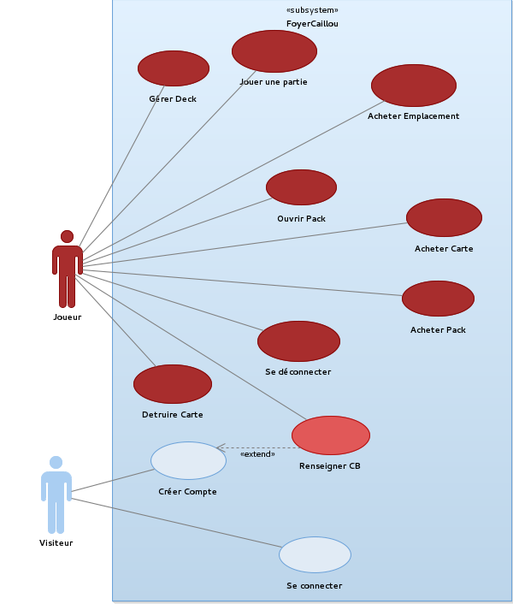
  Répartition des tâches

Slide 9
  Répartition des tâches
Boutique
Jeu
Authentification
3 Composantes
  La boutique (Arts+Trublereau)
  L'authentification (Arts+Trublereau)
  Le jeu (SO+LIN)

Slide 10
Travail des sous-groupes
ARTS-TRUBLEREAU
SO-LIN

Slide 11
Diagramme de cas d’utilisation

Slide 12
ARTS-TRUBLEREAU

Slide 13
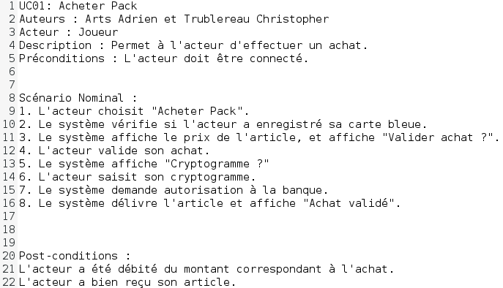
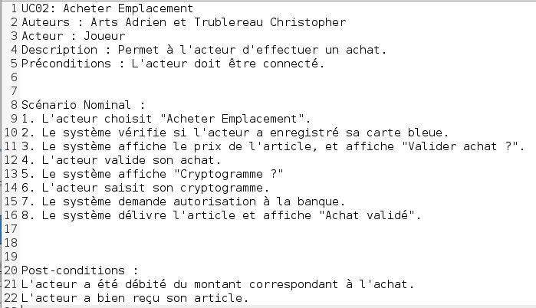
Zoom : Boutique
Les fiches détaillées

Slide 14
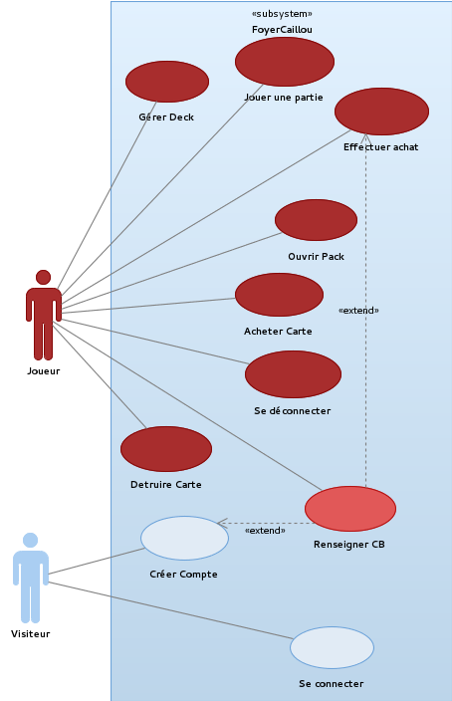
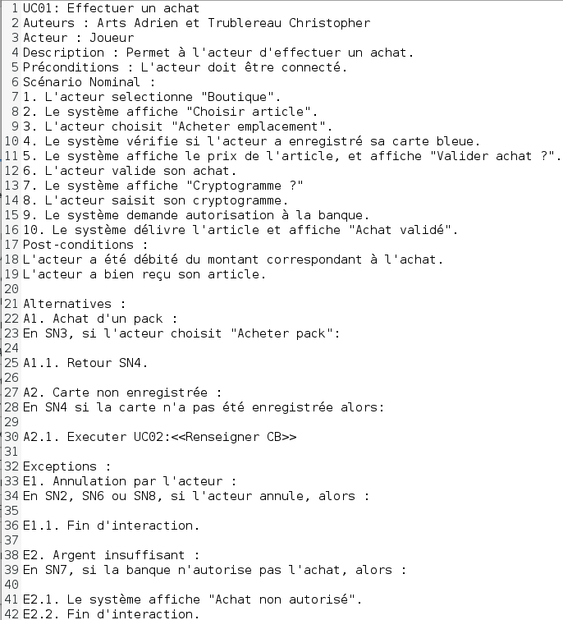

Slide 15
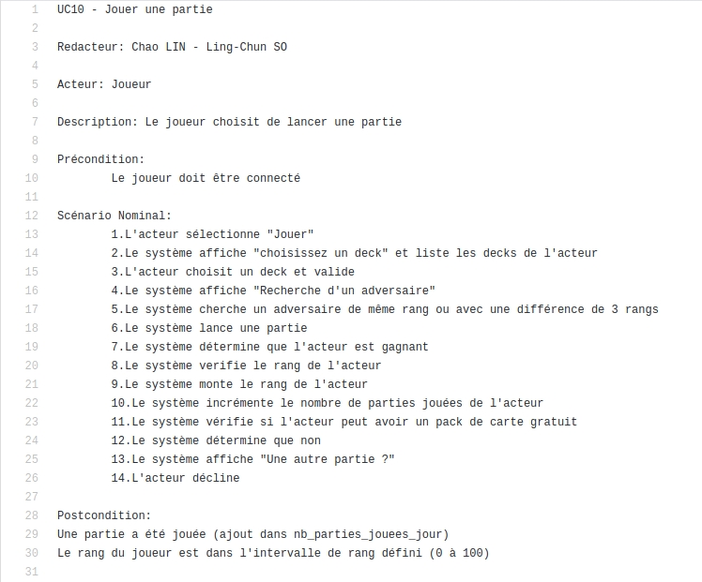
Zoom: Jouer une partie

Slide 16
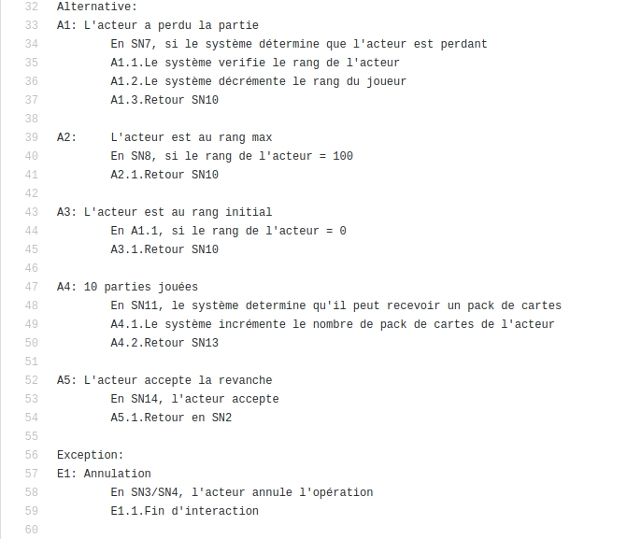
Zoom: Jouer une partie

Slide 17
Diagramme de classe métier

Slide 18
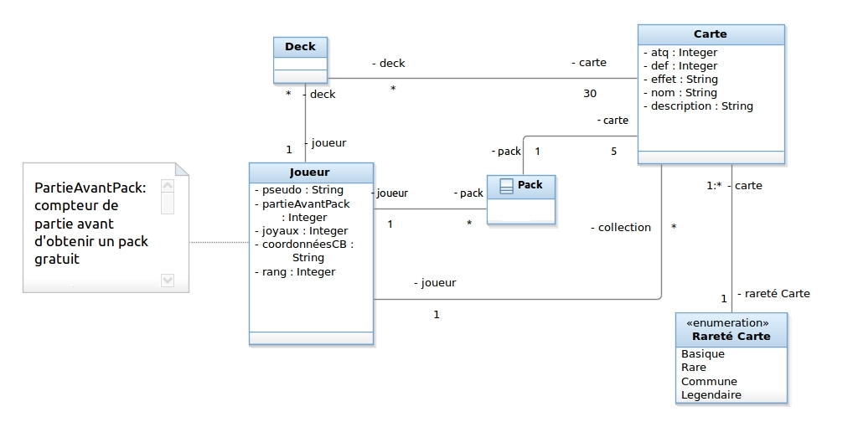
Diagramme de classe final

Slide 19
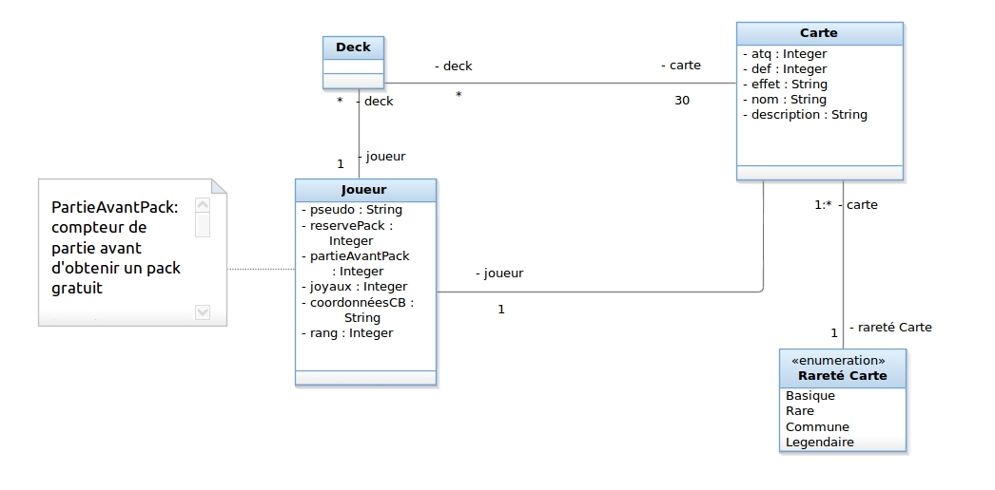
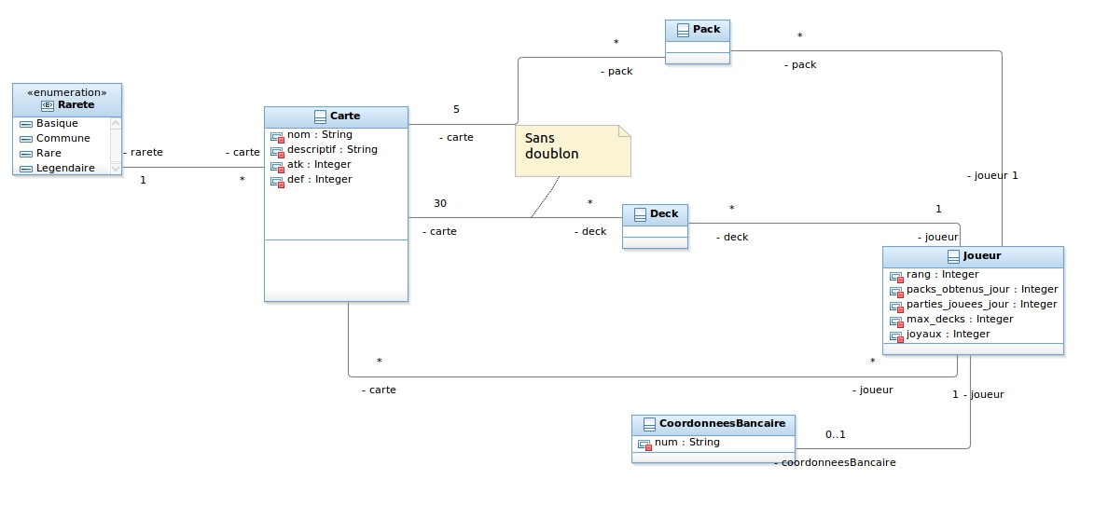
Choix effectués

Slide 20
Diagramme de séquence

Slide 21
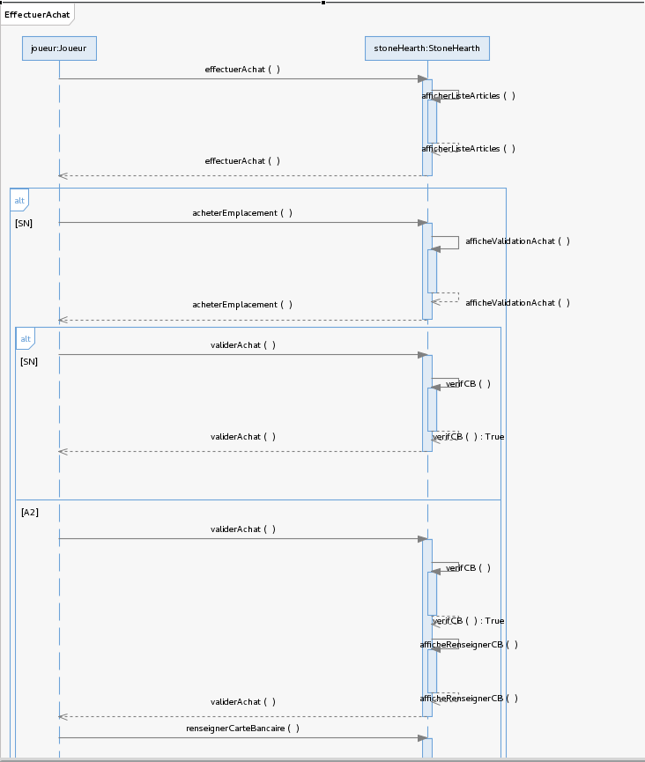

Slide 22
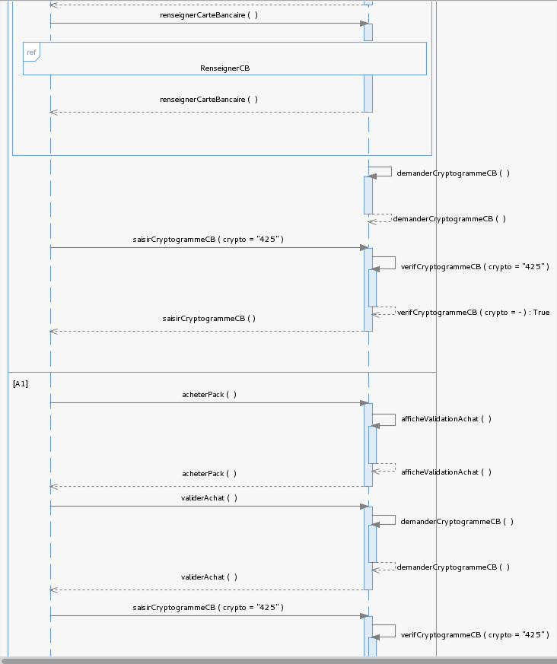

Slide 23
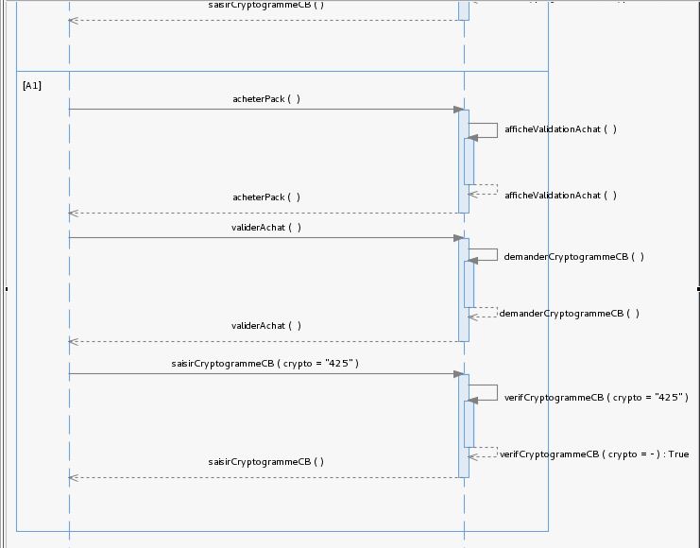

Slide 24
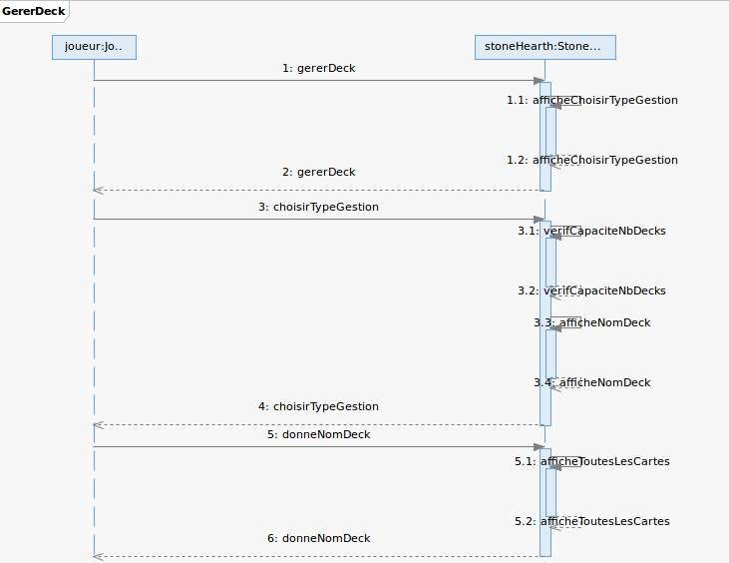
Diagramme de séquence gérer deck

Slide 25
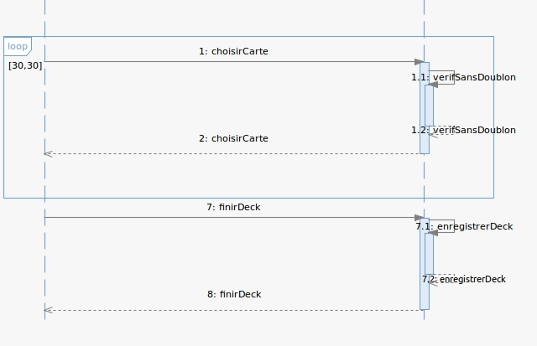
Diagramme de séquence gérer deck

Slide 26
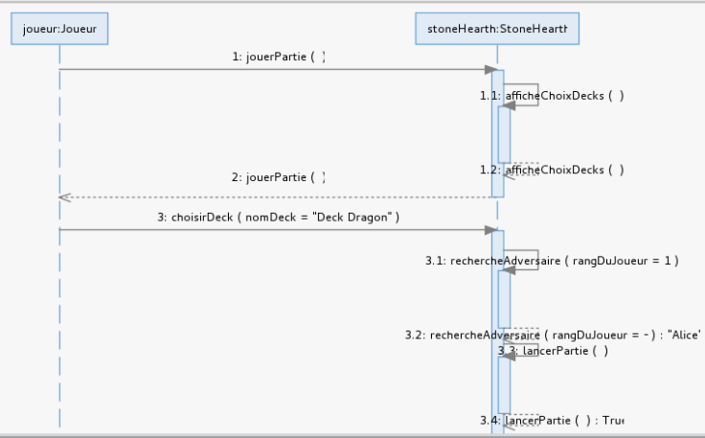
Diagramme de séquence JouerPartie

Slide 27
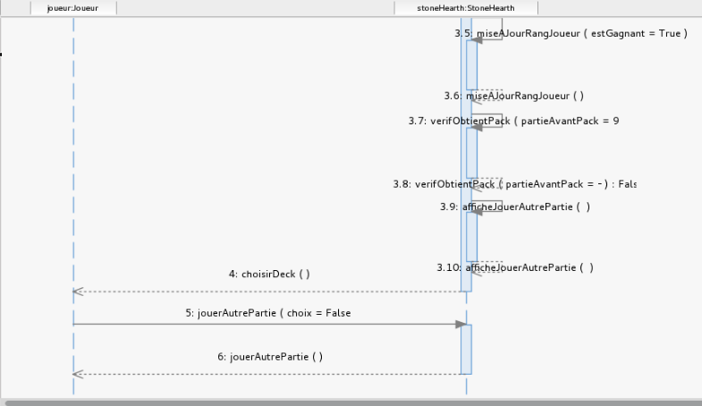
Diagramme de séquence JouerPartie

Slide 28
Test de validation

Slide 29
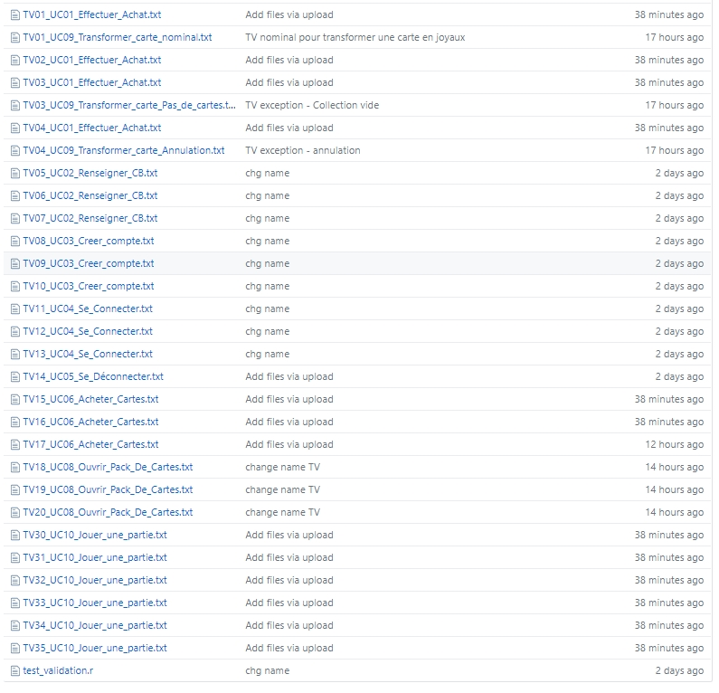
Tests de validations
10 cas d’utilisations
32 tests de
validations

Slide 30
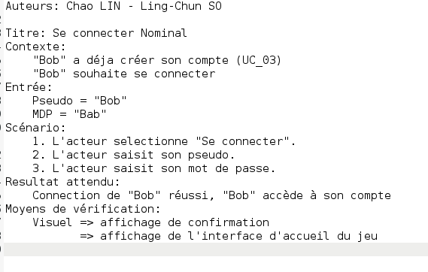
Se connecter nominal

Slide 31
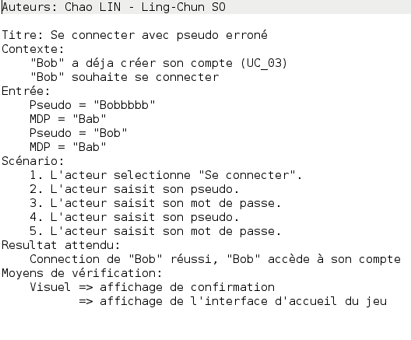
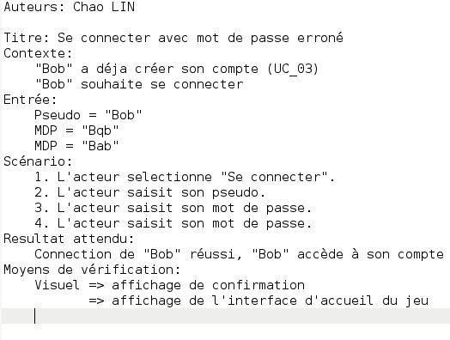
Se connecter

Slide 32
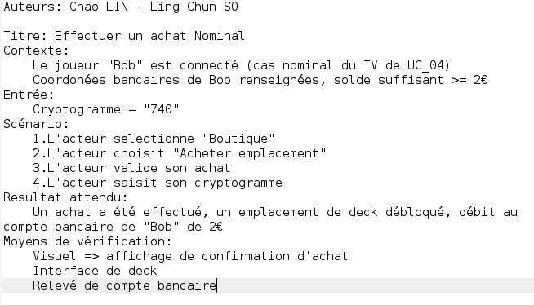
TV de EffectuerAchat

Slide 33
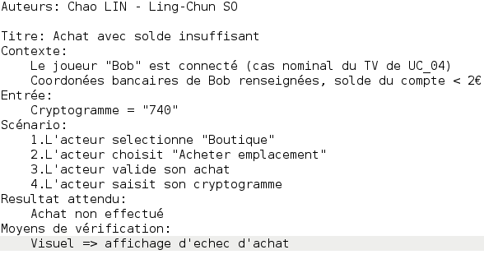
TV de EffectuerAchat

Slide 34
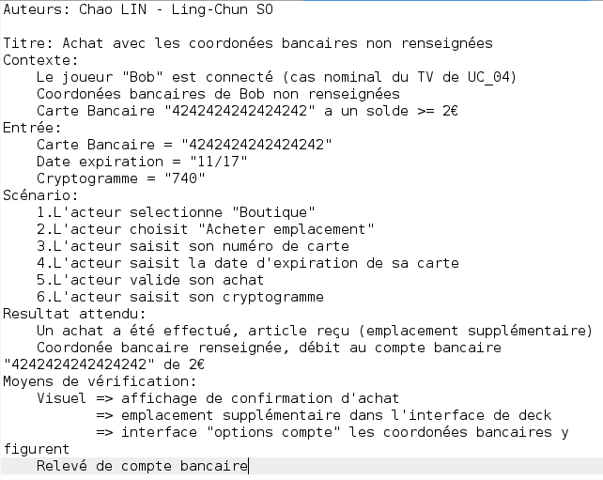
TV de EffectuerAchat

Slide 35
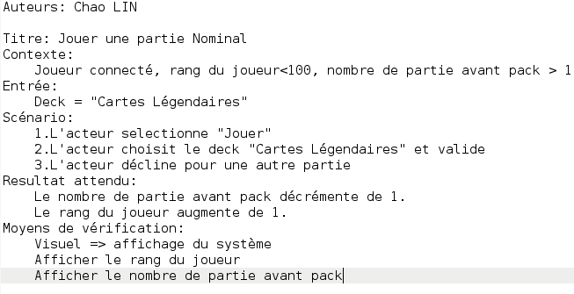
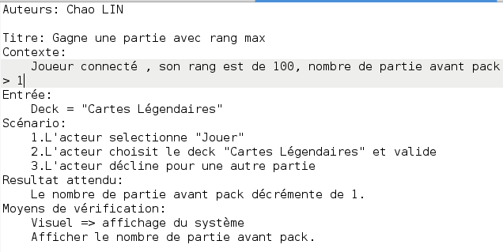
TV JouerPartie

Slide 36
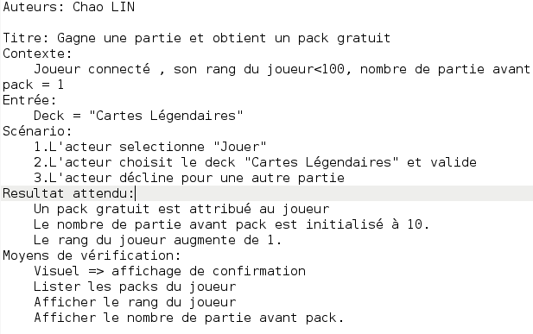
TV JouerPartie

Slide 37
Conclusion

